Slide 1
Gastroenterologie výběr
Lukáš Králíček
Endoskopické centrum NMB

Slide 2
Co nás dnes čeká ?
Vředová choroba gastroduodena
  Příznaky, diagnostika
Onemocnění jícnu
  Rozdělení chorob jícnu
  Příznaky, diagnostika a léčba refluxní choroby jícnu
  Hernie
Kolorektální karcinom
  Etiologie, klinické projevy, diagnostika, terapie (endoskopická, chirurgická, onkologická léčba)
Jaterní cirhóza
  Základní etiologie, důsledky, klinické projevy, diagnostika
  Záklasní přístupy léčby
Krvácení z GIT

Slide 3
Vředová choroba gastroduodena

Slide 4
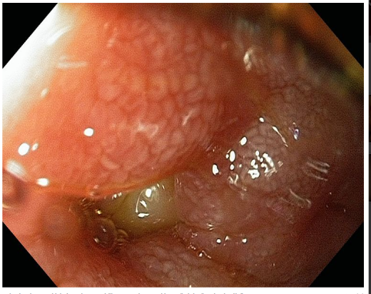
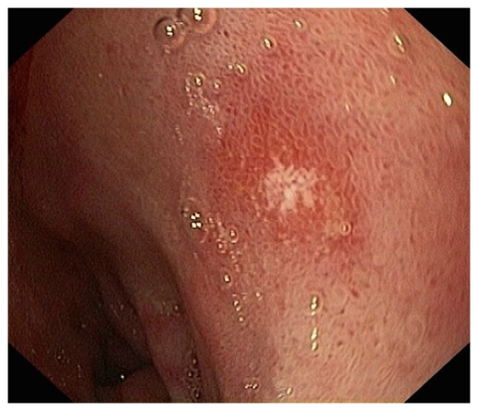
VCHGD – definice, základní pojmy
Onemocnění charakterizované výskytem jednoho nebo více vředů ve stěně žaludku nebo duodena
vřed (ulcus) – slizniční defekt,
přesahující do submukózy i hlouběji,
erose – slizniční defekt omezený
na mukózu (neproniká skrze
muscularis interna do submukózy).

Slide 5
Lokalizace a klasifikace
Vředová choroba žaludku – ulcerace je lokalizovaná v oblasti žaludku
Vřed dvanáctníkový ( častější - 80%) – ulcerace je lokalizována v duodenu, častěji u mladších jedinců
VCHGD je v podstatě celkové onemocnění organismu, nikoli pouze samotné postižení sliznice žaludku
- vznik v místě přirozené odolnosti proti agresivitě žaludeční šťávy
- jde o chronický vřed nebo s tendencí k rekurenci
- chybění specifické příčiny pept. vřed.léze
- Helicobacter pylori
Druhotné (sekundární vředy) na rozdíl od VCHGD mají jinou základní příčinu – nejčastěji užívání NSA, eventuelně kriticky nemocní pacienti, kde jsou peptické vředy důsledkem jiného závažného onemocnění

Slide 6
Etiopatogeneze – narušení rovnováhy mezi agresivními (acidopeptickými) a protektivními (ochranými) faktory
Faktory agresivní
Faktory protektivní
HCL
Pepsin
Duodenogastrický reflux
Hormonální faktory
Užívání ulcerogenních léků
Psychomomatické poruchy
Kouření, káva, alkohol
H.pylori
Vlastní odolnosti sliznice
Stavba buněk
Hlenobikarbonátová sekrece
Aktivní iontový proud
Vnitřní humorální mechanismy
Prostaglandiny

Slide 7
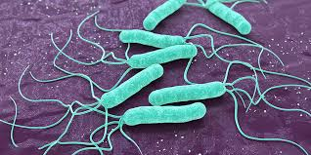
Etiopatogeneze – H. pylori
H. pylori má mezi agresivními faktory výjimečnou roli
(VCHGD je tedy svou podstatou vlastně infekční choroba)
kolonizuje jen žaludeční sliznici, v duodenu žaludeční
metaplastickou sliznici
Jeho odstranění je jedním z pilířů léčby VCHGD
( ATB spolu s léky tlumícimi žaludeční sekreci )
G – tyčinka

Slide 8
Příznaky
Žaludeční vřed,
  bolesti (viscerálního charakteru) v epigastriu po jídle (antacida nepřinášejí většinou úlevu),
  nechutenství, pocit plnosti, pálení žáhy, občasné zvracení s příměsí žluči – nemocní ze strachu raději hladoví,
  postihuje starší jedince,
Duodenální vřed,
  bolesti v epigastriu na lačno (často budí nemocného v noci – noční hladové bolesti),
  jídlo a antacida přinášejí úlevu,
  typický sezónní výskyt s exacerbací na jaře a na podzim (trvání 1–2 týdny),
  postihuje mladší jedince.

Slide 9
Diagnostika
Anamnéza
Fyzikální vyšetření
Laboratorní vyšetření
Endoskopie včetně odběru bioptického materiálu a diagnostiky infekce H. pylori
RTG nativní – při perforaci průkaz pneumoperitonea,
RTG kontrastní – při stenóze, event. při perforaci (zatékání KL do peritoneální dutiny),

Slide 10
Diagnostika - anamnéza
Informace týkajcí se charakteru , intenzity, lokalizace a vyzařování bolesti
  Bolest může být minimální, či zcela chybí (zejm. ve vyšším věku)
  Lokalizace mezi dolním okrajem sternální kosti a pupkem (žaludeční ulcus) , nebo v oblasti epigastria či kaudálněji, od středníčáry napravo „duodenální bod“
  V případě pronikální vředu do některého sousedního orgánu (penetrace) event. do dutiny břišení (perforace) se charakter bolesti mění
    Penetrace (charakter i lokalita s ohledem na postižený org.)
    Perforace (prudká, ostrá až znučující bolest

Slide 11
Diagnostika – anamnéza
Nauzea event. i zvracení
Pyroza
Změny chuti k jídlu
Změny hmotnosti (a to jak váhový úbytek tak i přírůstek)
Zápach z úst
Poruchy vyprazdňování (průjmy, zácpa)

Slide 12
Diagnostika – anamnéza
Důležité informace ohledně komplikací VCHGD
  Krvácení (nejčastější komplikace) – projevy
      meléna (černá, dehtovitá, mazlavá, typicky zapáchající stolice
      Hemateméza (zvracení krve a to buď čerstvé jasně červené, či již natrávené vzhledu kávové sedliny)
      Další projevy krvácení ( pokles tlaku, šok, bledost, dušnost, pokles krevního obrazu)
  Perforace
  Penetrace
  Stenosa
  Nádorová přeměna vředu – neurčitá bolest, nechuteství, hubnutí, krvácení, popři ascites, ikteru, bolesti kostí pateře, neurologická symptomatologie, ikteru, uzliny …. Typicky u ca žaludku Wirchovova uzlina (zvětšené nadkličkové uzliny vlevo)

Slide 13
Diagnostika
Fyzikální vyšetření
Palpační bolestivost v epigastriu
Vyšetření per rectum (meléna)
TK, pulz, celkový vzhled pacienta
Laboratorní vyšetření:
krevní obraz
biochemická vyšetřní (ams, lps, crp, …)
průkaz Helicobacter pylori:
      invazivní – rychlý ureázový test, biopsie (mikroskopie, kultivace, PCR)
      neinvazivní – dechový test se značenou močovinou, protilátky proti HP v séru a moči, ev. PCR ze slin, antigeny HP ve stolici.

Slide 14
Zobrazovací metody
Endoskopie
  u nekomplikovaného vředu (vč. Biopsie – a to jak biopsie na H. pylori , tak i v případě ulcerace žaludku biopsie z vlastní ulcerace k vyloučení event. Malignizovaného vředu )
  při krvácení možnost ošetření krvácející léze (opich F1/1 s adrenalinem, naložením klipů, termokoagulačními metodami…)
RTG nativní – při perforaci průkaz pneumoperitonea,
RTG kontrastní – při stenóze, event. při perforaci (zatékání KL do peritoneální dutiny

Slide 15
Terapie
Inhibice faktorů vedoucích ke dráždění až erozi sliznic. Jedná se především o ochranu proti HCL.
Dietní opatření - jídlo musí být pravidelné, menší porce, častěji, vynechat smažená, přehnaně kořeněná jídla.
Zanechání škodlivých návyků
  kouření (navozuje vazokonstrikci ve stěně žaludku a snižuje vliv protektivních mechanismů),
  silný alkohol a káva,
  užívání látek s erozivními vlivy na sliznici GIT (salicyláty a skupina NSA - např. Aspirin, Ibuprofen, Dolmina…).
Medikace
  Eradikační léčba H.pylori ( 2 kombinace ATB + antisekreční léčba)
  Léky potlačující kyselou sekreci žaludku (PPI, H2bokátory)
  Antacida, Sukralfát, Komplexní sole bizmutu, protinetika …

Slide 16
Onemocnění jícnu

Slide 17
Omemocnění jícnu – příznaky
Pálení žáhy (pyroza) – pálení za sternem pohybující se z epigastria směrem do krku
Regurgitace – snadné vtékání žaluldečního obsahu (tekuiny nebo potravy) do jícnu a úst
Dysfagie – obtížné polykání , pocity uváznutí sousta během transportu jícnem
  Horní (orofaryngeální) - váznutí posunu sousta z úst do hltanu
  a jícnu (regurgitace- CAVE aspirace) CAVE aspirace)
- příčina - lokální obstrukce(tu, struma aj.)
- neuromuskul. Poruchy
Dolní (ezofageální) - váznutí sousta v průběh jícnu
- příčina - intralumin.postižení (ca jícnu,kardie, stenózy)
- neuromuskul. poruchy
  Paradoxní - nejdříve vázne polykání tekutin
- extraezofageální vlivy- dif.spasmus jícnu

Slide 18
Onemocnění jícnu - příznaky
Odynofagie – bolest při polykání lokalizovaná za sternem
Záchvatovité sliznění – náhlá tvorba velkého množství slaných nebo kyselých slizn
Globus – pocity cizího tělesa v krku, bez prokázané příčiny
Bolest na hrudi – ostrá nebo tupá bolest na hrudi, která může vyzařovat do paže nebo krku
Krvácení (anemie, hemateméza, meléna)

Slide 19
Onemocnění jícnu – rozdělení
Refluxní nemoc jícnu
Brániční kýly
Barrettův jícen
Esofagitidy (záněty jícnu)
  infekční: bakterie, viry,plísně,specif.granulomy
  chemické: kyseliny, louhy, jiné chem. l., léky
  potravinové vlivy: dráždivé poživatiny, alkohol, nikotin
  fyzikální vlivy, léky: intubace, teplo, záření, cizí tělesa, trauma,
  venostáza: jícnové varixy
  městnání obsahu: achalázie
  choroby kožní a systémové: pemfigus, sklerodermie..
  reflux: kyselý, alkalický, smíšený

Slide 20
Onemocnění jícnu – rozdělení
Neuromuskulární choroby jícnu
  Ezofagokardiální achalázie ( funkční onemocnění celého jícnu - úbytek až ztráta propulzivní peristaltiky tubulárního jícnu, porucha relaxace dolního jícnového svěrače a postupná dilatace ezofagu-záněty
  Difuzní spasmus jícnu- akutní,event.intermitentní dysfagie, bolesti hrudníku, způsobené -simultánními nepropulzivními kontrakcemi jícnu
  Sekundární poruchy motility(DM,sklerodermie)

Slide 21
Onemocnění jícnu - rozdělení
Nádory jícnu
  Benigní
    Intramurální (solidní nebo cystické) – leiomyom, fibrom, lipom, hemangiom,) vrozené nebo retenční cysty
    Intraluminální (polypy stopkaté nebo přisedlé) – adenom, papilom, fibroliom, myxom
  Maligní
    dlaždicobuněčný karcinom 90%,
    adenokarcinom (hlavně distální jícen a GE junkce na podkladě Barrettova jícnu)
Traumatické poškození a dekubitární vředy jícnu
Divertikly jícnu (Zenkerům, divertikly středního jícnu, epinefrické divertikly)
Cizí tělesa v jícnu

Slide 22
Refuxní nemoc jícnu
Onemocnění způsobené patologickým gastroezofageálním refluxem (zpětný tok žaludečního obsahu ze žaludku do jícnu) vlivem nedostatečné funkce dolního jícnového svěrače
  Přechodné relaxace dolního jícnového svěrače
  Hypotenzní dolní jícnový svěrač
  Anatomická disrupce gastroezofageální junkce, nejčastěji vlivem hiátové hernie
Při dlouhodobém a častém opakovaném refluxu dochází ke slizničnímu poškození – zánětu jícnu – esofagitidě

Slide 23
Refluxní nemoc jícnu - klinický obraz
Jícnová a mimojícnová symptomatologie
Symptomatologie jícnová
  Pyroza „pálení žáhy“ – asi 80% nemocných, nejčastěji po jídle, v horizonrální poloze či v předklonu
  Regurgitace -
  Dysfagie
  Odynofagie
  Záchvatovité slinění
  Globus
  Vzácněji – říhání, nauzea, zvracení, plynatost

Slide 24
Refluxní nemoc jícnu – klinický obraz
Mimojícnová symptomatologie
  Oblast hlavy a krku
    Pocit suchosti v krku
    Zápach z úst
    Zvýšená kazivost zubů
    Bolesti v uších
  Oblast dýchacích cest a plic
    Chrapot
    Laryngitidy
    Opakované plicní infekce
    Asthma bronchiale
  Postižení bloudivého nervu
    Bradykardie
    Bronchonstrikce

Slide 25
Refluxní nemoc jícnu - diagnostika
Anamnéza
  Cílené dotazy zaměřené na jícnovou i mimojícnovou sympt.
  Část pacientů je zcela asymptomatických
Endoskopické vyšetření
  zejm. u dlouhodobých refluxních potížtí, atypických příznaků, vždy před fundoplikací, důležité k uklidnění pacienta
Někdy též histologické vyšetření (biopsie při endoskopii)
K došetření je někdy třeba využít
  RTG vyšetření
  pH metrii (resp. vyš. Impedance jícnu)
  Jícnovou manometrii
  Radionuklidová vyšetření
  Perfuzní test
  Diagnostický terapeutický test (jednoduchý, v poslední době stále častěji využívaný test )

Slide 26
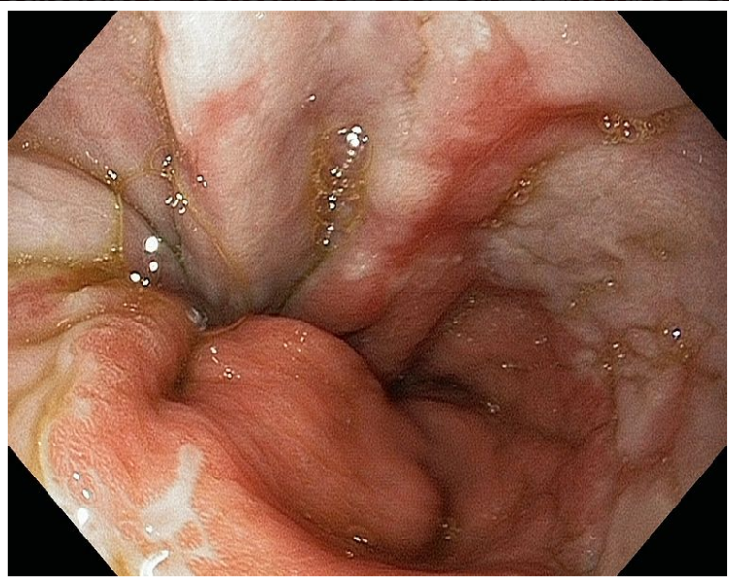
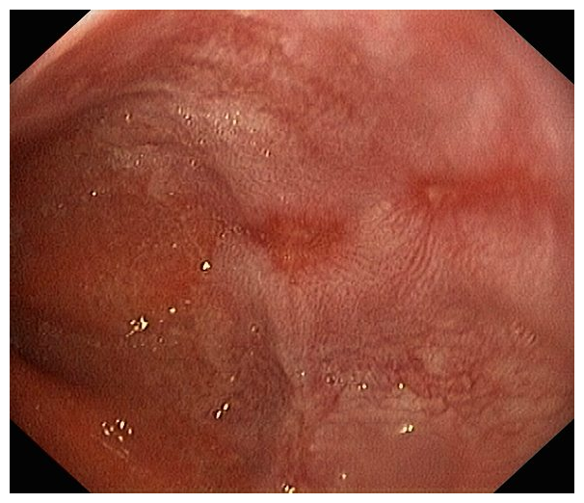
RNJ – diagnostika - endoskopie
Gastrofibroskoie - vyšetření první volby při podezření na GERD
Nejcitlivější k diagnostikování refluxní esofagitidy a určení její tíže (různé klasifikace - Savary-Millerova, Los Angeles)
  Zarudnutí, zvětšené řasy, afty, eroze – proužkovité, plošné
  Splývání postižených okrsků
  Stezozující, ulcerace, rigidita
  Komplikace (Ulcerace, stenosy, Barrettův jícen, krvácení)

Slide 27
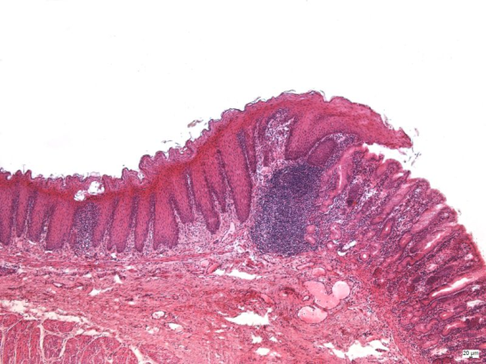
RNJ – diagnostika - histologie
Vzorek k histologickému vyšetření je odebírán v průběhu gastroskopie (biopsie je nebolestivá)
Histologický průkaz zánětlivých změn má význam zejména u nemocných s nevýrazným nebo negativním nálezem endoskopickým
Biopsie je též důleživá k diagnostice Barrettova jícnu
Byla stanovena i mikroskopická klasifikace esofagitidy (Mandys)

Slide 28
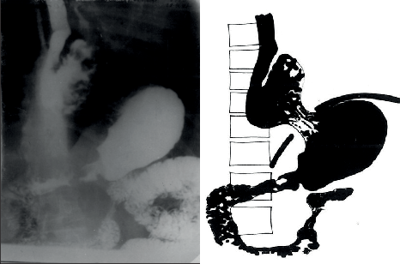
RNJ - diagnostika
RTG – využíváné zejména u nemocných s dysfagií, k průkazu striktury a k potvrzení hernií

Slide 29
RNJ - diagnostika
24 hodinová pH metrie
  Sloužící k záznamu pH prostřední jídnu a žaludku
  Nejlépe v domácích podmínkách (vyšetřovaní si zapisují své denní činnosti a míru aktuálních potíží)
  Zhodnocení poměrů acididy a jejich srovnání se subjektivně udávanými potížemi ( ke zhodnocení je využíváno De Meester score)
  Zejména u atypických symptomů
  U pacientů s málo učinnou či neúčinnou medikací
  U pacientů s potížemi po antirefluxní operaci
24 hodinová impedance jícnu
  ve spojení s pH metrií dovoluje rovněž přesnou charakteristiku refluxních epizod na kyselé, slabě kyselé a zásadité. Odlišení plynu, tekutiny

Slide 30
RNJ - diagnostika
Manometrie
  indikována zejména u nemocných s polykacími obtížemi a s nekardiálními bolestmi na hrudi
  Katetr zavedený nosem
  Je hodnocena motilita dolního jícnového svěrače a jícnového těla
Radionuklidová vyšetření
  Stanovení gastroezofageálního refluxu, vyšetření motility jícnu a evakuační schopnosti žaludku
Perfuzní test
  Popsaný Bernsteinem a Bakerem
  Cévkou zavedenou do jícnu byl podáván 0,1 N roztok HCL po dobu 30 minut nebo do výskytu symptomů
  Pacient hlásil výskyt příznaků

Slide 31
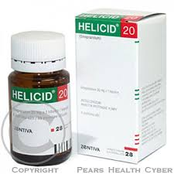
RNJ - diagnostika
Diagnosticko – terapeutický test
  U nemocných s jasnou symptomatologií je někdy podáván lék (PPI) po dobu 14 dní
  Vymizení symptomů potvrzuje diagnozu a test je údajně srovnatelný s výsledkem 24 hodinové pH metrie

Slide 32
Refluxní nemoc jícnu - léčba
Cíle léčby
  Úleva od příznaků
  Vyhojení lézí
  Prevence relapsu
  Prevence komplikací

Slide 33
Refluxní nemoc jícnu- léčba
Režimová opatření
Medikamentozní léčba
Chirurgická léčba
Rehabilitace
Endoskopická léčba
  Spíše experimentální u malých skupin nemocných

Slide 34
Refluxní nemoc jícnu - léčba
Režimová opatření
  Změny ve stravovacích zvyklostech (menší porce, nejíst před ulehnutím)
  Dietní omezení (vyloučit potraviny a nápoje které snižují tonus dolního jícnového svěrače ( káva, čaj, alkohol, česnek, tuky čokoláda, čerstvé pečivo
  Docílení ideální tělesné hmotnosti
  Zákaz kouření
  Omezení činností zvyšující nitrobřišní tlak (zvedání těžkých věcí, posilování, práce v předklonu)

Slide 35
RNJ – medikamentozní léčba
PPI (inhibitory protonové pumpy)
  Omeprazol, pantoprazol, rabeprazol, esomeprazol, ………
  Podáváme vždy před jídlem, 1 až 2x denně
  Lze i dlouhodobě (urdžovací léčba) event. Akutně při potížích (akutní léčba)
  ireverzibilně blokují H⁺/K⁺ ATPázu v žaludeční sliznici
Blokátory H2 receptorů
  famotitin, ranitidin,
  Antagonisté histaminových H2 receptorů
Antacida
  Neutralizují HCL v žaludku a zároveň inaktivují pepsin
  Nepodávají se dlouhodobě
  Sloučeniny hočíku a hliníku
Anticholinergika
  farmaka se silnější afinitou k receptorům v žaludku (M₁). Užívá se pirenzepin. Svými účinky se rovná H₂ lytikům, recidivy jsou méně časté
Prokinetika
  Nejčastěji itoprid
  Ovlivnují motilitu GIT
  Nejsou zpravidla vhodné k monoterapii spíše v kombinaci s preparáty potlačujícími sekreci

Slide 36
RNJ – chirurgická léčba
Je indikována u např. při selhání konzervativní léčby nebo u nemocných kteří odmítají dlouhodobou konzervativní léčbu
V současné době zejména laparoskopická fundoplikace
  žaludeční fundus (horní část) žaludku je obalen nebo zúžen kolem dolního konce jícnu a sešitý na místě,
  to posiluje uzavírací funkci dolního jícnového svěrače
  Jícnový hiatus je také zúžen švy pro prevenci nebo léčbu souběžné hiátové hernie
  Nissenova fundoplikace je celková (360 °) nejčastějčí, jsou ale i dílčí
Účinnost i rizika jsou srovnatelná s konervativní léčbou
Vždy zkušený chirurg
10 let po operaci je více než 50 % nemocných zpět na medikaci
Prediktory dobrého efektu jsou
  Klasické příznaky
  Dobrý efekt omeprazolu
  Pozitivní pH metrie

Slide 37
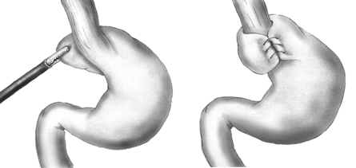
RNJ – chirurgická léčba
Nissenova fundoplikace

Slide 38
RNJ endoskopická léčba
Sutury v oblasti gastro-esofageální junkce
Aplikace radiofrekvenční energie do oblati GE junkce
Implantace materiálů do GE junkce
Všechny tyto přístupy zatím spíše na experimentální úrovni

Slide 39
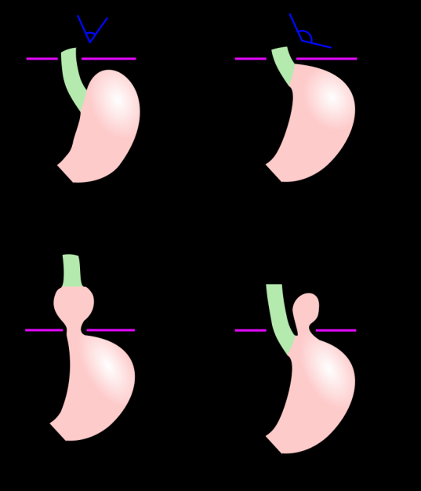
Hiátové hernie
Axiální (klouzavá, typ I)
  Jícen a část žaludku, včetně GE junkce jsou vysunuty nad bránicí
Paraesofageální (typ II)
  Jícen a GE junice jsou pod bránicí a část žaludku v obrácené poloze „upsidedown stomach“ je umístěna v hrudníku
Smíšená (typ III)
  Kombinace obou

Slide 40
Diagnostika HH
Kontrastní RTG (polykání kontrastní látky – určí typ kýly),
RTG hrudníku (žaludeční bublina v mediastinu),
Endoskoie (průkaz ezofagitidy – gastroezofageální reflux,
pH - metrie)

Slide 41
Léčba HH
Konzervativní léčba
  PPI
  H₂-blokátory u gastroezofageálního refluxu (skluzná kýla).
Chirurgická léčba
  indikována u každé paraezofageální kýly a u konzervativně nezvládnutelného refluxu,
    zahrnuje repozici žaludku,
    resekci nebo ponechání kýlního vaku,
    uzávěr kýlní branky (hiatorafie),
    event. fixace fundu k bránici (fundopexe – může být použito i k uzávěru defektu)
    fixace přední žaludeční stěny ke stěně břišní (gastropexe),
    u gastroezofageálního refluxu je indikována fundoplikace dle Niessen Rossettiho

Slide 42
Jaterní cirhóza

Slide 43
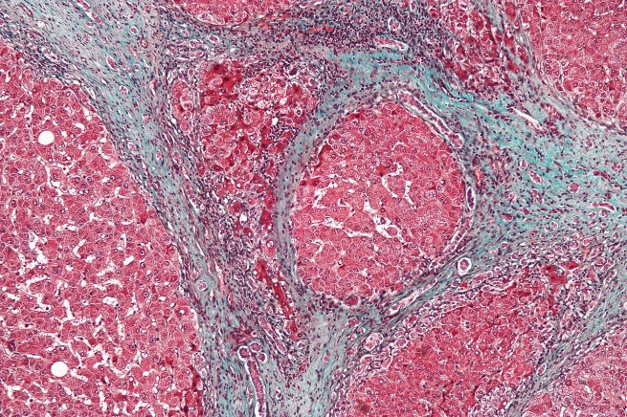
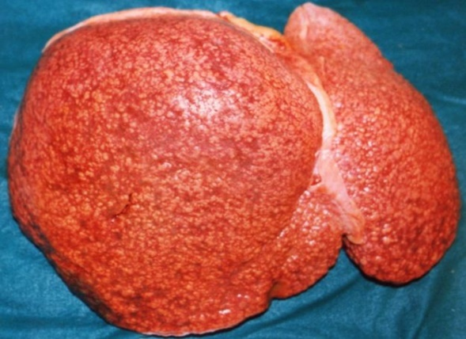
Jaterní cirhóza
Difuzní proces postihující celá játra
Je charakterizována
  Nekrotizací hepatocytů
  Hyperregenerací jaterního parenchymu
  V pokročilých stadiích dochází ke vzniku porální hypertenze a k dysfunkci jaterního parenchymu
Je konečným stadiem všech chronicky probíhajících jaterních onemocnění bez ohledu na jejich etiologii

Slide 44
Jaterní cirhóza – etiologie
Chronické virové infekce
  Především virus hepatitidy B a C
Alkoholická jaterní cirhoza
  Zvýšené riziko jaterního poškození existuje při konzumaci více než 30g čistého alkoholu za den bez ohledu na pohlaví
  Jeden „drinků“ - množství nápoje obsahující 12 g alkoholu (přibližně 1/3 l piva, 1 dcl vína, 0,4 dcl destilátu). „Bezpečný “ denní příjem alkoholu by tak neměl přesáhnout 2 „drinky“
Metabolická onemocnění jater
  Hemochromatoza
  Wilsonova choroba
  Deficit alfa 1 antitripsinu
  Chronické jaterní porfryrie, zejména porphyria cutanea tarda
  Cystická fibrosa,
  Glykogenoza IV typu
  Galaktosemie
  Tyrosinemie
  Hypervitaminosa A

Slide 45
Jaterní cirhóza – etiologie
Autoimunitní hepatitidy
Cholestatická jaterní onemocnění
  Primární biliární cirhóza
  Sekundární bioiární cirhoza
Poléková a toxická jaterní cirhóza
  Methotrexát
  amiodaron
Kardiální cirhoza
Poruchy výživy
  Maltutrice
  Steatoza jater
  Ileojejunální bypass
Chronická obstrukce jaterních žil
  Buddův - Chiario syndrom
  Venookluzivní jaterní onemocnění
  Kryptogenní jaterní cirhozy představují asi 15 až 20 % všech cirhóz, kde se etiologii procesu nedaří určit

Slide 46
Jaterní cirhóza – klinické projevy
Kompenzovaná jaterní cirhóza
  Únavnost
  Břišní dyskomfort
  Pocity špatného trávení
  Poruchy rytmu vyprazdňování (průjem, zácpa)
  Meteorysmus
  U žen poruchy mentruačního cyklu (hypomenorhea až amenorhea)
  Drobné krvácení z dásní i nosu
  Krvácení z jícnových varixů
  ascites

Slide 47
Jaterní cirhóza – klinické projevy
Dekompenzovaná jaterní cirhóza
– kombinace důsledků poruchy funkce jaterní a portální hypertenze
  Únavnost, spavost, anorexie
  Ikterus
  Krvácivé projevy (snadná tvorba hematomů, zhoršená hemostáza)
  Sexuální dysfunkce (amenorea, poruchy potence, pokles libida)
  Projevy jaterní encefalopathie (4 stardia) zmatenost, poruchy spánku, chování poruchy osobnosti a myšlení poruchy osobnosti a myšlení somnolence, dezorientace koma
    Specifické příznaky jsou flapping tremor, foetor hepaticus
    Změny mohou být reverzibilní
  Kachexie (u alkoholiků typické pavoukovité vzezření)
  Poruchy koagulace (petechie, hematomy, sufuze)
  Ascites, klesá diuréza ….. Při progresi ascitu (tenzní ascites) je dušnost a bolest v břišní stěně , otok genitálu a pupeční kýla
  Kožní příznaky … pavoučkovité névy, pallmární erytém, nehty jsou bílé, fragilní, rty a jazyk výrazněji červené, u mužů mizí ochlupení hrudi, objevuje se gynekomastie (Chvostkův habitus)
  Atrofie varlat, (zvýšená hladina estrogenů)

Slide 48
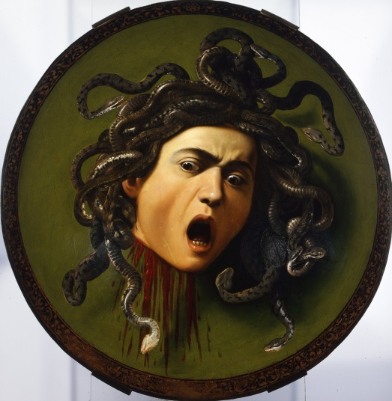
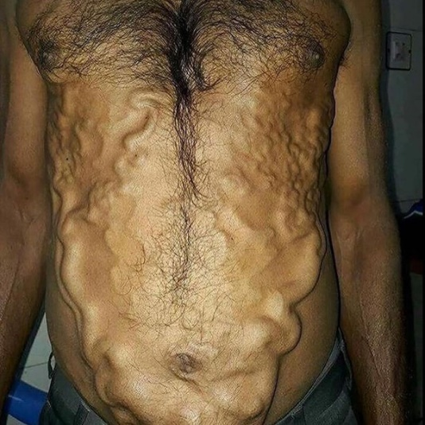
Jaterní cirhóza – klinické projevy
Projevy přítomné portální hypertenze
  Ascites
  akcentace žilní kresby na břišní stěně (dilatované žíly na břišní stěně – caput medusae
  Hemoroidy, jícnové, subkardiální varixy
  Játra jsou zvětšená (alkoholici), někdy ale i menší,
  U pacientů s ascitem játra plavou v přítomné tekutině (ledovcový příznak)
  Splenomegalie (vlivem portální hypertenze)

Slide 49
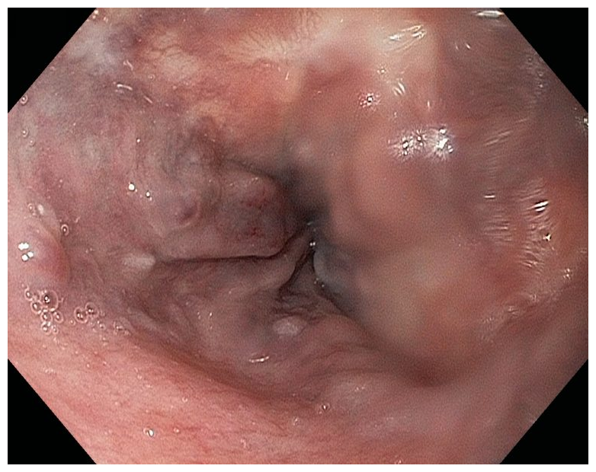
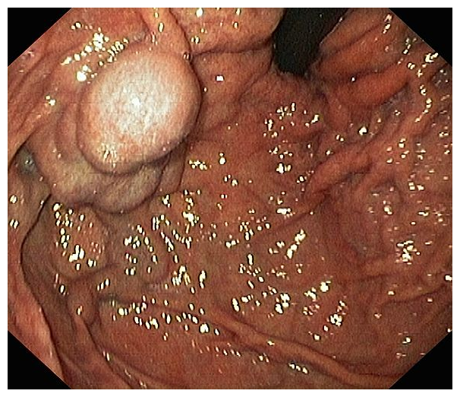
Jícnové varixy Subkardiální varixy

Slide 50
Jaterní cirhóza – komplikace
Portální hypertenze
Krvácení do GIT
Ascites
Portosystémová (jaterní) encefalopathie
Hepatorenální syndrom
Hepatocelulární karcinom
Koagulační poruchy
Získaná imunodeficience

Slide 51
Jaterní cirhóza - diagnostika
anamnéza a fyzikální vyšetření
laboratorní vyšetření
  zvýšení AST a ALT, hyperbilirubinémie
  trombocytopenie, leukopenie (hypersplenismus)
  hypoalbuminemie, hypergamaglobulinemie, ↑ sedimentace erytrocytů
  prodloužení protrombinového času
  dekompenzace cirhózy se projeví zvýšením amonémie a poklesem urémie
  při biliární cirhóze obstrukční enzymy (ALP, GMT)
  sérologie hepatitid
  autoprotilátky u autoimunitních cirhóz
  Genetické vyšetření (např. hemochromatoza)
  AFP při přechodu v karcinom
zobrazovací metody
  UZ nebo CT jater,
  endoskopie k průkazu varixů
biopsie jater

Slide 52
Jaterní cirhóza – léčba
Liší se dle etiologie, stupně postižení, přítomnosti komplikací
Ovlivnění základního onemocnění
  Abstinence (pokles portálního tlaku, zlepšení funkčního stavu)
  Léčba virové hepatitidy (zlepšení funkčního stavu, oddálení komplikací – především HCC)
  Wilsonova choroba (penicilamin, zinek)
  Hemochromatoza (venepunkce, deferoxamin)
  Porfyrie (antimalarika, venepunkce)

Slide 53
Jaterní cirhóza – transplantace
Transaplantace jater
  5 leté přežití po OTL (ortotopická trasnplantace jater) 85 %
  Chirurgická operace při které jsou z těla příjemce odstraněna nemocná játra a na jejich místo jsou přenesena celá játra nebo jen jejich část z mrtvého či živého dárce
  Součástí peri a pooperační léčby je léčba imunosupresivní která má zabránit odhojení orgánu (rejekci) a je podávána celoživotně
  Indikace : selhání jater při akutním nebo chronickém jaterním onemocnění, nádory jater, poruchy metabolismu vázané na játra
  Hlavním benefitem je prodloužení života při trasnplantační léčbě oproti očekávanému přežívání při konzervativní terapii (tedy OTL je indikována v okamžiku, kdy konzervativní léčba přináší pacientovi větši rizika než OTL, resp. je li očekávaná mortalita na jaterní onemocnění vyšší než 10% v následujícím roce )
  Child pugh score mezi B až C (hodnotí hladinu bilirubinu, albumin, ascites, INR, jaterní encefalopathii) , MELD score 15 bodů

Slide 54
Jaterní cirhóza – podpůrná léčba
Režimová opatření
  Klidový režim
  Je-li cirhoza kompenzovaná není nutná pracovní neschopnost (není ale vhodná práce vyžadující zvýšenou pozornost, či těžká fyzická práce)
Dietní opatření
  Zásadní je abstinence od alkoholu
Náhrada vitaminů
  Podávají se vitaminy rozpustné v tucích (A, D, E, K) – zejména u cholestatických forem
  Vitamin K zejména k ovlivnění krvácivých stavů (Kanavit)
  Prevence kostní nemoci spočívá v podávání vitaminu D, kalcia event. Estrogenů
Hepatoprotektiva
  Silymarin může zpomalit proces fibotizace
  Esenciální formopidy smad moho mít určitý efekt při regeneraci hepatocytů
  S- adenosyl-metionin může mít efekt u cholestáz a při alkoholickém postižení
Kortikoidy
  U autoimunitní hepatitidy s přechodem do jaterní cirhozy (při pokročilé cirhose je již efekt diskutabilní)
  V ostatních případech se kortikoidy při léčbě jaterní cirhózy zásadně nepoužívají

Slide 55
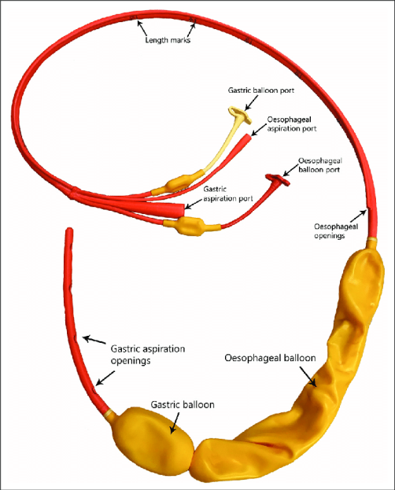
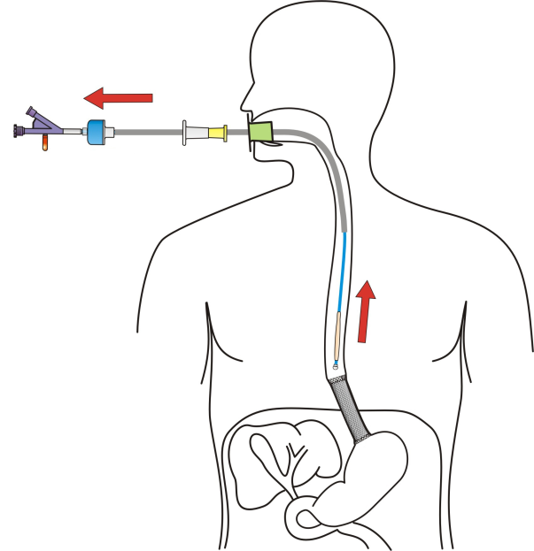
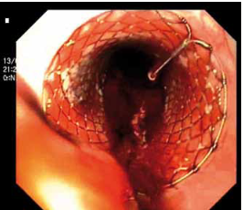
Jaterní cirhóza – léčba komplikací
Krvácení z jínových varixů
  endoskopická sklerotizace nebo ligace + terlipresin (Remestyp) event. somatostatin , ATB
  při selhání TIPS nebo chirurgický výkon (portosystémová spojka)
  Blakemore-Sengstakenova sonda,
  Danišův stent (lze i bez endoskopie v rámci prvního kontaktu)
  preventivní podávání neselektivních β-blokátorů a nitrátů)

Slide 56
Jaterní cirhóza – léčba komplikací
Jaterní encefalopathie
  omezení příjmu bílkovin,
  laktulóza,
  ATB (rifaximin – Normix)
  podávání větvených aminokyselin)
Ascites
  restrikce příjmu tekutin a solí,
  Diuretika (spironolakton (Verospiron) + furosemid),
  punkce, TIPS, shunt
Hepatorenální syndrom
  Remestyp v kombinaci s i.v. albuminem
HCC
  resekce chirurgická nebo radiofrekvenční ablace,
  paliativní chemoembolisace)
Uzávěr jaterních žil (Budův – Chiariho syndrom)
  Chronické stavy lze řešit dlouhodobou antikoagulací
  Zavedení portosystémové spojky TIPS
  Lze uvažovat též o OTL

Slide 57
Kolorektální karcinom

Slide 58
KRCA – etiologie
Sporadický karcinom ( asi 75 % případů)
  Vznik somatických (získaných) mutací ACP genu ovlivňuje řada faktorů zevního i vnitřního prostřední
Vysokorizikové skupiny : u 20 % - 25 % případů
  Kr-ca je v úzkém vztahu s jejich osobní či rodinnou anamnézou
    Osoby s rodinnou anamnézou KR-CA nebo adenomu
    Familiární adenomová polypůza
    Hereditární nepolypozní KR-CA (HNPCC, Lynchův syndrom I a II)
    Jedinci s osobní anamnézou KrCA nebo adenomu
    Osoby s dlouhotrvajícím idiopatickým střevním zánětem ( M. Crohn, Ulcerosní kolitida)

Slide 59
KR-CA – etiologie
Faktory RIZIKOVÉ
  vyšší věk (nejohroženější jsou zejména osoby od 70 do 80 let)
  jiná onemocnění tlustého střeva
    výskyt střevních adenomů v anamnéze
    chronické střevní záněty, zejména ulcerozní kolitida
  Obezita
  Hyperinzulinemie
  kouření;
  stravovací návyky
    častá konzumace červeného masa,
    nadměrný příjem živočišných tuků
    nedostatečný příjem vlákniny ve stravě.
  Některé kmeny mikrobiální střevní flory
  Heterocyklické aminy a další látky (vznikají při zpracování za vysokých teplot v potravinách živočišného původu z bílkovin a sacharidů, dalším zdrojem je tabákový kouř)

Slide 60
KR-CA – etiologie
Faktory PROTEKTIVNÍ
  vláknina,
  omega–3 polynenasycené mastné kyseliny,
  kyselina listová
  užívání hormonální antikoncepce

Slide 61
KR-CA – klinické projevy
Změna vyprazdňovacího rytmu
  několik týdnů trvající průjem či zácpa nebo změna v konzistenci stolice.
  Pocit špatně vyprázdněného střeva
Anemie
  Slabost, únava, dušnost
Enteroragie
  Krvácení z konečníku anebo krev ve stolici
Nevysvětlitelný váhový úbytek
Přetrvávající trávicí problémy jako křeče a bolesti břicha či větry
Symptomatologie závisí kromě stadia také na lokalizaci
  Nádory, které vznikají v oblasti caeca a colon ascendent, mají jako hlavní příznak sideropenickou anemii a nespecifické zažívací potíže
Řada pacientů je asymptomatická (i několik let)
  Smysl screeningového programu
    Zachytit pacienty asymptomatické, v časných lépe léčitelných klinických stadiích
    Zachytit a odstranit polypy, ze kterých se může CRCA vyvinout

Slide 62
KR-CA – klinické projevy
Symptomatologie závisí kromě stadia také na lokalizaci
  Oblastcaeca a colon ascendent,
    Sideropenická anemie
    nespecifické zažívací potíže
  Aborální část trávicího traktu
    vznik zácpy,
    střídáním zácpy a průjmu,
    stužkovitou stolicí.
    Časté je krvácení do stolice.
    Asi 30 % těchto nádorů se projeví střevní obstrukcí – subileozním nebo ileozním stavem.
  Karcinom rekta
    je odchod jasně červené krve se stolicí.
    Krvácení bývá trvalé, různé intenzity.
    bolesti v oblasti konečníku.
    Syndrom „falešného přítele“ – odchod stolice spolu s větry

Slide 63
Kolorektální karcinom - diagnostika
Anamnéza, fyzikální vyšetření
  Vyšetření konečníku per rectum (základní vyšetření)
Endoskopie
  Rektoskopie, sigmoideoskopie, kolonoskopie
  Umožnuje diagnostiku, odběr histologie, event. snesení či polypů
  Alternativou je CT kolografie (radiační zátěž, nemožnost provést biopsii, či MR kolografie (odpadá radiační zátěž, rutinně se neprovádí)
Stagingová vyšetření (určení klinického stadia „rozsahu“ nemoci)
  Důležitý prognostický faktor, důležitý pro volbu terapie
  Endosonografické vyšetření rekta (TRUS)
  CT, MRI, sono
  RTG plic
  PET na pod-kladě zjištění zvýšeného metabolického obratu glukózy může odhalit odhalit klinicky němá a jinými vyšetřeními nezachycená ložiska tumoru
  Důležitým vyšetřením je také peroperační sono-grafické vyšetření jater.
Laboratorní vyšetření
  Test na okultní krvácení

Slide 64
KR-CA - diagnostika
Laboratorní vyšetření
  Test na okultní krvácení - průkaz tetracyklické struktury hemu, zabarvení vzniká pseudoperoxidázovou reakcí
    Nízká citlivost lze brát jako orientační
    Dobrý pro screening
  Nádorové markery
    karcinoembryonální antigen (CEA). Negativní prognostický význam má předope-račně zvýšená hodnota CEA.
    vedlejší marker je sledována hodnota CA 19–9.
    sledování pacientů s prokázaným nádorovým onemocněním v průběhu léčby a při kontrolách po léčbě (ne v rámci preventivních vyšetření)
  U žen je nutné gynekologické vyšetření
  Vhodné též urologické vyšetření

Slide 65
KR-CA – screeningové vyšetření
Národní screeningový program pro CRCA
  Asymptomatiční pacienti od 50 do 54 let je nabízen imunochemický test (FIT) na okultní krvácení ve stolici v jednoročním intervalu a při pozitivním výsledku je nabídnuta screeningová kolonoskopie.
  Od 55 let se nabízí výběr mezi pokračováním v pravidelném pro-vádění testu na okultní krvácení, ale již ve dvou-letých intervalech, nebo provedení tzv. primární screeningové kolononoskopie, která se v případě negativního nálezu opakuje za 10 let

Slide 66
KR-CA – léčba
Multidisciplinární přístup (klinickéhý onkolog, radioterapeut, radiodiagnostik, chirurg, patolog event. i klinickéhý psycholog)
Základem léčby je léčba chirurgická
  kurativní resekce postiženého úseku a přilehlého mezenteria a odstranění regionálních mízních uzlin (minimálně je požadováno vyš. 12 uzlin patologem)
  Případná resekce metastáz (alternativou je destrukce metastáz (jaterních) radiofrekvenční ablací
Radioterapie
  Zářením se u karcinomů rekta před chirurgickým výkonem může zlepit staging nároru
  Radioterapie na oblast rekta může mít i kurativní záměr
  Radioterapie paliativní (např. kostní metastázy)
Chemoterapie
  Adjuvantní
    terapie ke zničení mikrometastáz (u III klinického stadia, někdy u II)
    Na bazi 5 fluorouracilu a leukovorinu
  Paliativní chemoterapie
    U disseminovaného onemocnění
    Prodlužuje přežití v řádu měsíc
    biologická léčba. Jde o monoklonální protilátky proti VEGF (vaskulárnímu endoteliálnímu růstovému faktoru) a receptoru pro EGF (epidermální růstový faktor).

Slide 67
KR-CA – endoskopie
význam v diagnostice onemocnění a následné dispenzarizaci pacientů po léčbě.
kurativní léčba prekanceróz (adenomů) nebo velmi časných stádií KR-CA (carcinoma in situ, pT1),
  polypektomie (EPE),
  endoskopická mukozální resekci (EMR),
  Endoskopickká submukózní disekce (ESD) – odstranění polypu dohromady i se submukózou.
Paliativní léčba
  Aplikace metalického
    u akutních střevních obstrukcí k přečkání doby do operačního řešení,
    u inoperabilních a generalizovaných karcinomů v posledních stádiích ke zlepšení kvality života pacienta

Slide 68
Krvácení z GIT

Slide 69
Krvácení k GIT
Projevy závisí na mistě, etiologii a velikosti ztráty
Klinické projevy
  Hemateméza
    Zvracení krve, krvácení z horní části GIT (nad Treitzovým ligamentem)
    Jasně červená krev (čerstrvá)
    Vzhledu kávové sedliny (starší, natrávená)
  Meléna
    Nátrávená, dehtovitá (černá), typicky páchnoucí stolice
    Projeví se při ztrátě nejméně 50 ml krve
  Enteroragie(hematochezie)
    Odchod jasně červené krve konečníkem
    Krvácení z dolní části trávicího traktu (pod Treitzovým lig., resp. duodenojejunálním ohbím
    Event. Masivní krvácení z horního GIT („rychle pasážovaná meléna“)
  Krvácení okultní

Slide 70
Krvácení do GIT – příčiny horní GIT
Jícen
  Jícnové varixy (viz kapitola o cirhoze)
  Syndrom Mallory Weisse (zvracením vytvořená trhlinka v aborálním jícnu
  Záněty (nejčastěji refluxní esofagitida)
  Jícnový vřed způsobený NSAID
  nádory
Žaludek a dvanácterník
  Vřed (vředová choroba, vřed při NSAID, stresový
  Gastropaghie (včetně portální)
  Eroze
  Dieulafoyova léze (vaskulární léze, přítomnost abnormálně vinuté arterie nezvyklého kalibru v submukóze)
  Bulbitida, duodenitida
  Nádory

Slide 71
Krvácení do GIT – příčiny dolní GIT
Tenké střeva
  Ektázie
  Ulcerace
  Crohnova choroba
  Ischemie
  Radiační enteritida
  Tumory
  Divertikly
  Meckelův divertikl (u 2 % populace, s ektopickou žaludeční slizniční, kde HCL působí ulceraci
Tlusté střevo konečník
  Hemoroidy (intermitentní, jasně červená krev na papíře)
  Polypy
  Angiektazie
  Divertikly (rekurence krvácení)
  Nádory
  Záněty
  Léky indukovaná kolitida

Slide 72
Krvácení do GIT
– původ v okolních orgánech
Spolykaná krev (nos, nosohltan)
Krvácení z jater (po biopsii, PTC)
Aorto-enterická píštěl (vzniká tlakem stentu zavedeného do cévy)
Leukemie (leukemické infiltráty, trombocytopenie
Lymfomy
Ateroskleroza (ischemie, kompenzační vazokosrikce v GIT)
Kolagenozy (vaskulitida, ulcerace)

Slide 73
Krvácení do GIT - diagnostika
Anamnéza
  Medikace (antikoagulancia, nesteroidní antirevmatika, ASA, železo)
  Předchorobí (VCHGD, cirhozis, cévní stenty, ozařování, divertikulosa, hemoroidy….)
  Co a kdy naposledy jedl
Fyzikální vyšetření
  Bledost, opocení, pulz, tlak, ascites, ikterus, pavoučkové névy…
  Vyšetření per rectum
Laboratorní vyšetření
  Krevní obraz, koagulační poměry
Nasogastrická sonda
  Není li k dispozici urgentní endoskopie

Slide 74
Krvácení do GIT - diagnostika
Endoskopie
  Diagnostická i terapeutická metoda první volby
  Zpravidla nejprve GFS
  Pouze při jasné enteroragii (a neprokázání zdroje v horní části GIT kolonoskopie
  V rámci došetřování enteroskopie (alternativou je kapslová enteroskoie)
Angiografie a CT angiografie
  Vizualizace léze je možná při ztrátě 0,5 až 1 ml /minutu
  Může pomoci stanovit dg. zejména u vaskulárních ektazií tračníku
Scintigrafie
  Techneciem 99 značené erytrocyty (0,1 ml/min, méně přesná lokalizace)
Probatorní laparotomie
  Pokud selhává diagnostika a zejména léčba a krvácení pokračuje

Slide 75
Krvácení do GIT – terapie
Farmakologická
  Inhibitory protonové pumpy (PPI – omeprazol, pantoprazol….)
  Dle příčiny onemocnění
    Vasopresin, somatostatin (u portální hypertenze)
    Antifibrinolytika (kyselina tranexamová)
Endoskopická
  Opich adrenalinem (roztok F1/1 1:10 tis), event. Koncentrovaný alkohol, fibrinová lepidla
  Při krvácení z jícnových varixů je okálně aplikován aethoxysklerol event. možná ligace jícnových varixů
  Při krvácení ze subkardiálních varixů histoakryl
  APC (argon plasma koagulace), Nd Yag laser, argon laser
  Klipy (různé velikosti i typy s ohledem na využití)
  Sutury (systém apollo)
  Smyčky (endoloop)
  Hemospray (anorganický prášek)
  Termokoagulační sondy

Slide 76
Krvácení do GIT - terapie
Angiografická
  Elegantní, ale hůře dostupná metoda, která je schopna ošetřit
  i intenzivní krvácení embolizací krvácející tepny, bez nutnosti operačního řešení
Chirurgická
  indikované u pacientů krvácejících z tumoru.
  nemocní, u nichž je krvácení výrazné a ostatní metody neuspěly
  Je – li operován pacient u něhož se nepodařilo zdroj nalézt a krvácení pokračuje je v tomto případě recidiva krvácení až 75 % a mortalita až 50 %

Slide 77
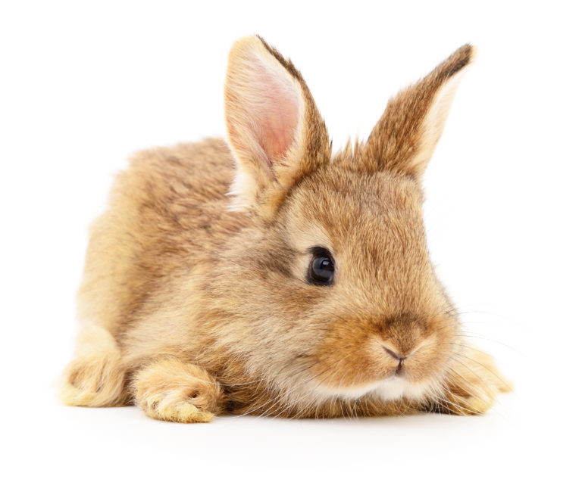
Děkuji Vám za pozornost

Slide 78
Použité zdroje
Gastroenterologie a Hepatologie, Karel Lukáš, Aleš Žák a kolektiv, Grada publishing 2007
Gastroenterologie a Hepatologie, Miroslav Zavoral, Johana Venerová a kolektiv, Triton 2007
Diagnostika a léčba krvácení do dolní části zažívacího traktu, MUDr. Zuzana Adamová, MUDr. Radim Slováček , Med. praxi 2013; 10(11–12): 380–382
Jaterní cirhoza, MUDr. Veronika Přípramská, MUDr. Libuše Husová, přehledový článek, Interní Med 2007; 9(11): 486–489
Screening kolorektálního karcinomu, MUDr. Štěpán Suchánek et. Al., Onkologie 2013; 7(4): 176–178
Interaktivní endoskopický atlas MUNI https://is.muni.cz/do/1499/el/estud/lf/js08/atlas/pages/hypertenze_z_varixy.html
Wikiskripta

